Slide 1
Семинар eGovernment 2.0 Заседание 26 февраля 2015 г. МГУ, Ленинские горы, Экономический факультет Семантически унифицированные пространства
Владимир Дрожжинов, к.ф.-м.н.

Slide 2
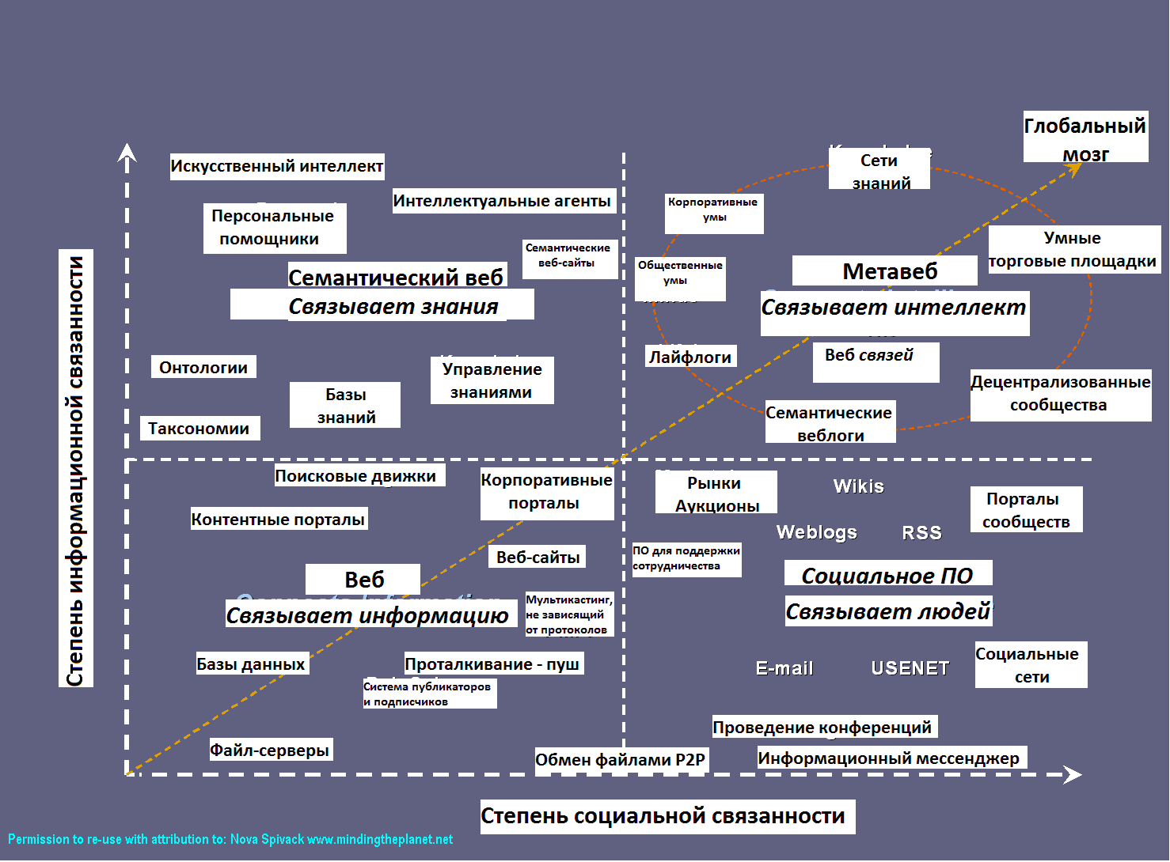
Веб – паутина, значит связи, которых значительно больше, чем узлов, как в мозгу

Slide 3
Метамодель государственных моделей обмена информацией

Slide 4
Классификация моделей данных для обмена информации (1)
Многоотраслевая
Гос. управление | Государственная модель обмена информацией, NIEM, www.niem.gov
Гос. услуги | Ядро словаря публичных услуг, CPSV, https://joinup.ec.europa.eu/asset/core_public_service/asset_release/core-public-service-vocabulary-0#download-links
 | Словари региональных электронных услуг России, http://kbpm.ru/docs/post/45.22.htm

Slide 5
Классификация моделей данных для обмена информации (2)
Одноотраслевые
Управление воздушным движением | Модель обмена аэронавигационной информацией, AIXM, http://www.aixm.aero/public/standard_page/download.html
 | Модель обмена метеорологической информацией, -- WXXM, http://www.wxxm.aero/public/subsite_homepage/homepage.html
 | Модель обмена информацией о полете, FIXM, http://www.fixm.aero/
Статистика | Открытый формат обмена статистическими данными, SDMX, www.sdmx.org
Управление ЧС | Язык обмена данными о чрезвычайных ситуациях (ЧС), EDXL, https://www.oasis-open.org/committees/tc_home.php?wg_abbrev=emergency#technical

Slide 6
Классификация моделей данных для обмена информации (3)
Системные
Управление инфраструк-турой ИКТ | Общая информационная модель, CIM, http://xml.coverpages.org/dmtf-cim.html#overview
Управление вооружен-ным противо-стоянием | Объединённая модель данных по обмену информацией для управления, контроля и консультирования НАТО (STANAG 5525) и США (JC3IEDM), http://lib.znate.ru/download/docs-67683/67683.doc
Подготовка гос. услуг к переводу в электронный вид | Модель информационной системы, реализующей перевод государственных услуг в электронный вид путем организации неразрывного, связного и целостного процесса их подготовки и последующего применения полученных результатов (метаданных, моделей процессов) для исполнения государственных услуг в автоматизированном режиме, http://kbpm.ru/docs/post/45.22.htm
Управление жизненным циклом изделия | Стандарт обмена данными модели изделия, STEP, http://ru.wikipedia.org/wiki/STEP_(стандарт)

Slide 7
Уровни информационного взаимодействия госорганов со средой (Ю. Липунцов)
Усиление контроля среды ---------------------------------------→ | Категория сообщества/ примеры | Взаимодействие | Модель данных | Определение данных | Идентичность данных/ их связываемость | Коммуникации | Увеличение числа участников <----------------------------------------------
 | Сообщество домена/ домен высшего образования | Автоматический обмен данными | Модель домена | Схема данных | Мастер-данные | Репрезентация
 | Организованные команды сообществ/NIEM, sdmx, ГАС «Управление», ЕМИСС | Автоматическая публикация данных и их прием | Федерация сообществ; модель сбора и хранения данных | Стандартизованный обмен информацией | Федеральные регистры, ключевые компоненты | Репрезентация + смысл
 | Все участники/ ЕПГУ от Минкомсвязи, СПГУ от КБПМ | Упрощенная процедура для организации взаимодействия участников | Семантическая федерация, связанные данные | RDF/OWL + контролируемый словарь | URI + регистры доменов | Разделяемые смыслы + репрезентация

Slide 8
Обмен данными в домене «Высшее образование» (Ю. Липунцов)

Slide 9
Взаимодействие госорганов с гражданским сообществом (Ю. Липунцов)

Slide 10
Откуда берутся сообщества и домены обмена информацией? 1. Стихийно: нужно собирать данный о потоках информации и анализировать ориентированные графы, выделять устойчивые паттерны взаимодействий, определять заказчика создания соответствующей системы обмена информацией и т.д. и т.п. 2. Директивно: источники и потребители данных заранее известны По постановлению «партии и правительства» (система предоставления государственных электронных услуг, например) Исходя из внутренних потребностей отрасли (МЧС, движение воздушных судов)

Slide 11
Пример схемы потоков информации. Примечание: обычно надписи на ребрах отображают объемы передаваемых между узлами данных. Каждый узел соответствует одной организации.

Slide 12
Пример экземпляров онтологий, организационной и специфичной для домена. Здесь: subOrganizationOf – является частью, inDomain – находится в домене, is_a – есть, synonymOf – является синонимом.

Slide 13
Пример схемы потоков информации перед редукцией

Slide 14
Анализ информационных потоков доменов с помощью онтологий

Slide 15
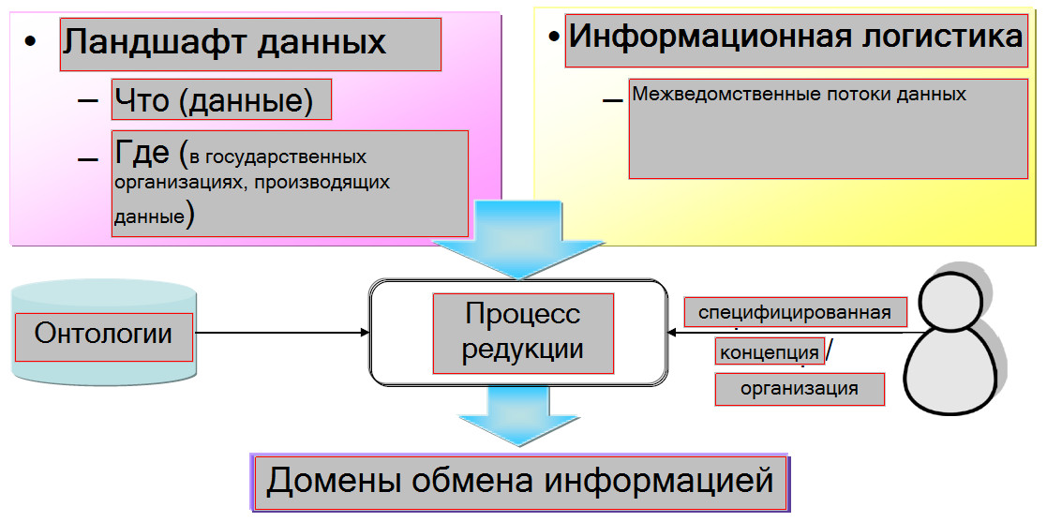
Идентификация доменов обмена информацией с помощью онтологий

Slide 16
Литература
Ю.М. Акаткин, В.И. Дрожжинов, В.А. Конявский. Стандарты моделей данных для обмена информацией как инструмент импортозамещения в стратегических информационных системах. – В книге: Технологии информационного общества в науке, образовании и культуре: сборник научных статей. Материалы XVII Всероссийской объединенной конференции «Интернет и современное общество» IMS-2014, Санкт-Петербург, 19 - 20 ноября 2014 г.
Y.Lipuntsov. Three Types of Data Exchange to the Open Government Information Support . – In: Proceeddings EGOSE’14, November 19–20, 2014, St. Petersburg, Russia.
Kawtrakul, A, Mulasastra, I, Khampachua, T, Ruengittinun, S, "The Challenges of Accelerating Connected Government and Beyond: Thailand Perspectives". -- Electronic Journal of e-Government, Volume 9, Issue 2, 2011, pp 183-202, http://issuu.com/academic-conferences.org/docs/ejeg-volume9-issue2-article236/14

